Slide 1

Finanční matematika 11.
(finanční gramotnost)
Spoření a daně

Slide 2
Spoření a daně

Slide 3
Spoření a daně
Anotace
Materiál je určen pro 3. a 4.ročník studijních maturitních oborů předmětu MATEMATIKA, popř. ekonomických předmětů jako kurz základů finanční matematiky. Popř. jej lze (omezeně) využít i u učebních oborů. Inovuje výuku použitím multimediálních pomůcek – prezentace s názornými obrázky a příklady doplněných textem podporujícím výklad učitele.
Metodický pokyn
Materiál používá učitel při výkladu – pro větší názornost, přehlednost a atraktivnost výuky. Zároveň jej mohou využívat žáci pro domácí přípravu na výuku.

Slide 4

Spoření a daně
Nic není zadarmo, bohužel !!!
Každý příjem je zdaněn !!!
Úrok (i malý) = příjem = > z úroků se platí daně.

Slide 5
Spoření a daně
Daň z úroků bývá obvykle 15 % = >
= > z úroků nám tudíž zůstane jen 85 % !!!
Úprava vzorce pro jednoduché úrokování :
a_{n} = a₀ + a₀ . p/100 . 0,85 . n
a_{n} = a₀ . ( 1 + p/100 . 0,85 . n )

Slide 6
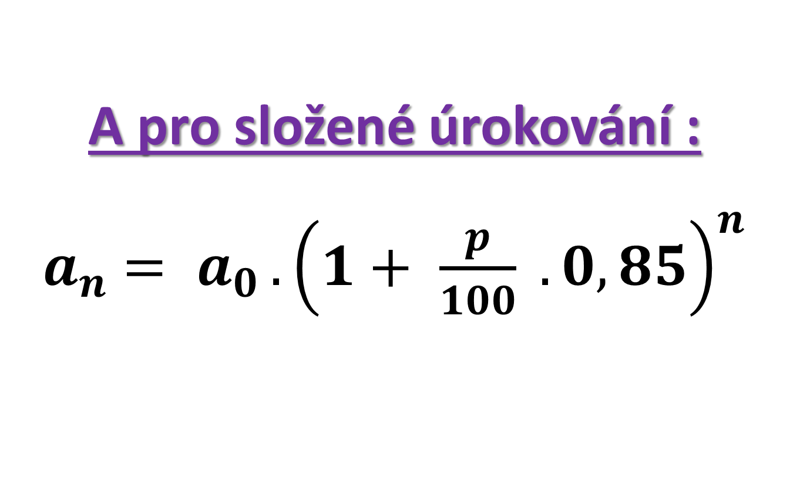
Spoření a daně

Slide 7

Spoření a daně
Ukažme si to na příkladech :
1.) Jak velké budou úroky základního vkladu
15 000 Kč po půl roce při ročním úrokování a sazběp = 2,4 % p.a., uvažujeme-li daň z úroků 15% ?
Ř E Š E N Í

Slide 8
Spoření a daně
Jedná se o období kratší, než 1 (rok), použijeme tedy jednoduché úročení:
a₀ = 15 000, p = 2,4, n = ½, d = 15
U = a₀ . p/100 . 0,85 . n
U = 15 000 . 2,4/100 . 0,85 . ½
U = 153 Kč

Slide 9
Spoření a daně
A další příklad :
2.) Jak naroste základní vklad 15 000 Kč po
7 letech při ročním úrokování a sazbě
p = 2,4 % p.a., uvažujeme-li daň z úroků 15% ?
Ř E Š E N Í

Slide 10
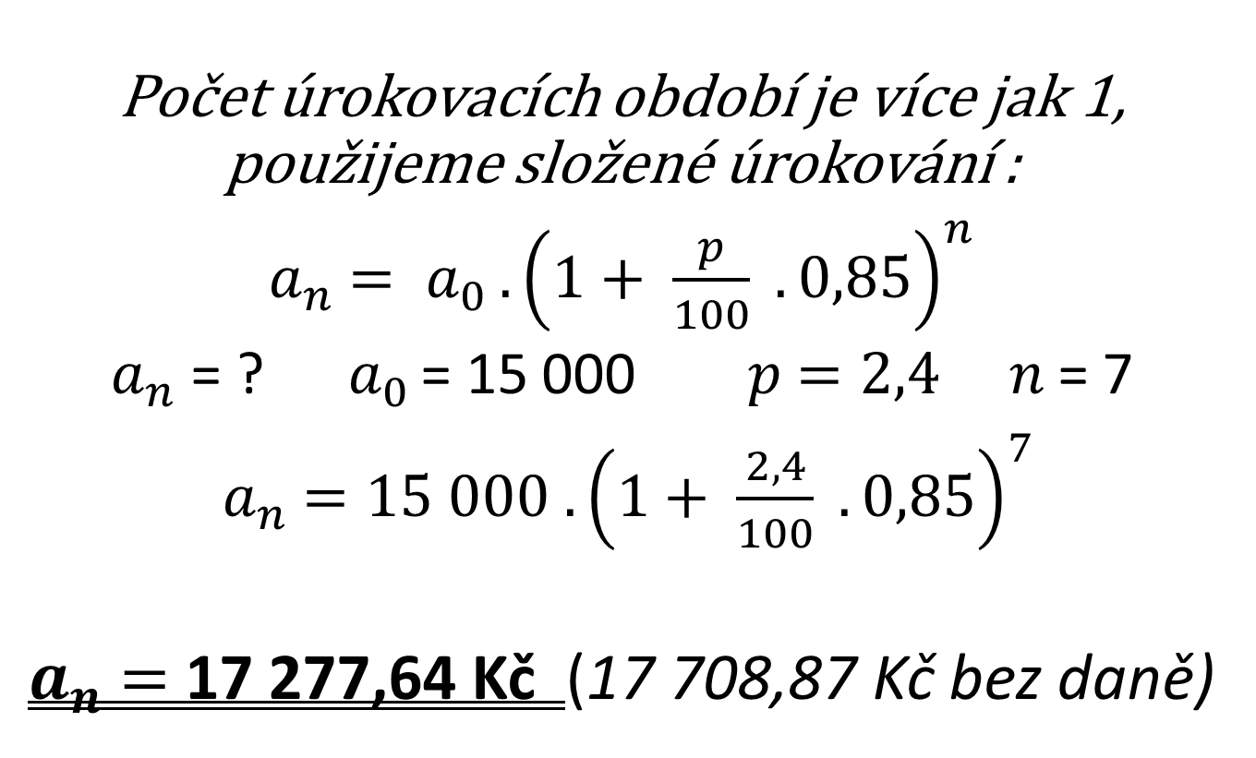
Spoření a daně

Slide 11
Spoření a daně
Úlohy k procvičení
(u všech úloh počítejte s daní z úroku ve výši 15%) :
Na kolik vzroste vklad 25 000,- Kč za 4 roky při složeném úrokování a roční úrok. sazbě p = 1,75%?
O kolik vzroste 1 000 000,- Kč uložený na deset let při roční úrokové sazbě 2,5% ?
3. Za jak dlouho se na účtu zdvojnásobí vklad při roční úrokové sazbě p = 2,2%?
Kontrola výsledků

Slide 12

Spoření a daně
Počítali jste dobře ?
1.) 26 521,02 Kč
2.) o 234 015,73 Kč
3.) za necelých 37,41 let

Slide 13
Spoření a daně
Úloha k zamyšlení :
Vzorec pro výpočet konečné částky
při jednoduchém i složeném úrokování
včetně daně z úroků upravte tak,
aby sazba daně z příjmu (z úroků) nebyla 15 %,
ale obecně d % .

Slide 14
Spoření a daně
Pro jednoduché úrokování :
a_{n} = a₀ + a₀ . p/100 . (100 – d)/100 . n
A pro složené úrokování :
a_{n} = a₀ . ( 1 + p/100 . (100 – d)/100 )^{n}

Slide 15
Spoření a daně
Poznámka :
Stejně jako hrubá a čistá mzda existuje také :
Hrubá úroková sazba …… p_{h}
Čistá úroková sazba ……… p_{c}
Lze tedy odvodit vztah :
p_{c} /100 = p_{h} /100. ( 1 – d/100 )

Slide 16
Spoření a daně
Úlohy k procvičení :
Na kolik vzroste vklad 25 000,- Kč za 4 roky při ročním úrokování, úrok. sazbě p = 1,75% p.a. a dani z úroků ve výši 20 %?
O kolik vzroste 10 000,- Kč uložený na deset let při pololetním úrokování, úrokové sazbě 1,6 % p.a. a dani z úroků ve výši 17 % ?
3. Kolik bude činit čistý výnos z vkladu 15 000 Kč za tři měsíce při 15 % dani z úroků, úrokové sazbě 1,6 % a ročním úrokovacím období?

Slide 17
Spoření a daně
Děkuji za pozornost a doufám,
že úlohy vám nebudou činit žádný problém.

Slide 18
Spoření a daně
Použité zdroje - literatura :
1.) O.Odvárko : Matematika pro gymnázia – Posloupnosti a řady
2.) O.Odvárko : Matematika pro SOŠ a SOU – 6.část
3.) O.Šoba, M.Širůček, R.Ptáček : Finanční matematika v praxi
Použitá zobrazení (grafika) : „smajlíci“ – Google, www.office.microsoft.com

